Slide 1

Tailwind CSS
Une Du concept à la Réalisation
Andrianavalona Fahasoavana Manuela
Andriamaraoson Lalaniaina Fanomezantsoa
Nandrianina Fitahiantsoa

Slide 2

INTRODUCTION À TAILWIND CSS
L'internet a beaucoup changé la manière dont les sites web sont créés et affichés. Dans ce contexte en constante évolution, un outil appelé Tailwind CSS est devenu très populaire parmi les personnes qui construisent des sites web. Au lieu d'utiliser des styles prédéfinis, Tailwind CSS propose un ensemble de "blocs de construction" qui permettent aux développeurs de personnaliser leur site web de manière plus précise.
Notes:
No consigo hacer update in theme, no se que me pasa con esta slide en todas las present :S

Slide 3


Optimisez votre développement web avec Tailwind CSS : Maximisez l'efficacité et la flexibilité de votre code

Slide 4

Evolution du developpement Web
Avant de plonger dans Tailwind CSS, il est important de comprendre comment Internet a changé la manière dont les sites web sont créés. Les sites web sont devenus plus complexes et interactifs au fil des ans, ce qui a conduit à de nouveaux défis en matière de développement.

Slide 5
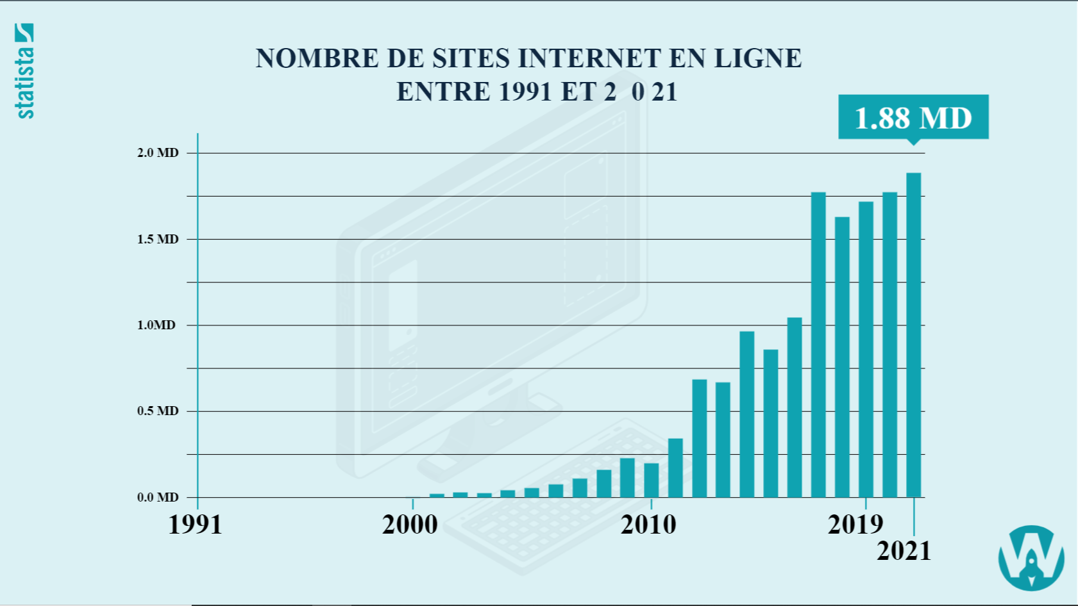


Slide 6

01
Qu’est ce que
?

Slide 7

Tailwind est un Framework CSS
Tailwind CSS est un framework CSS utilitaire qui vous permet de concevoir rapidement des interfaces web modernes. Il se distingue par son approche basée sur les classes, offrant une flexibilité et une personnalisation sans précédent. Avec Tailwind CSS, vous pouvez créer des designs uniques et réactifs en utilisant des classes prédéfinies pour chaque aspect de votre interface.
Un framework, en informatique, est un ensemble de bibliothèques, d'outils, de conventions et de bonnes pratiques destiné à faciliter le développement de logiciels ou d'applications

Slide 8
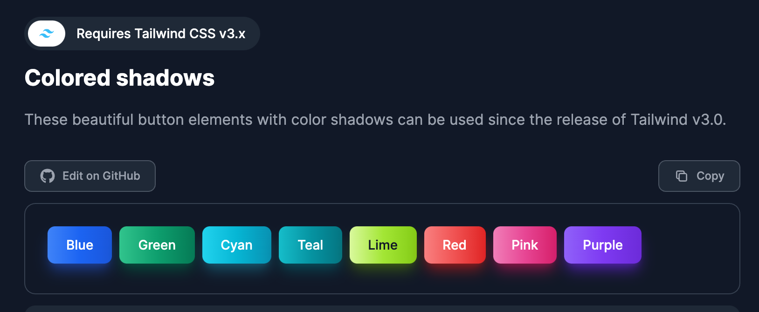
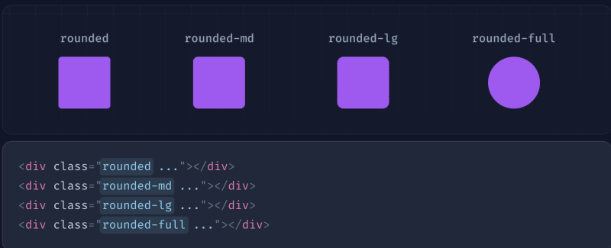

Slide 9
Pourquoi choisir Tailwind CSS ?
Il permet un contrôle précis de la conception, favorise la rapidité de développement et offre une personnalisation illimitée.

Slide 10
02
Principe
de
conception

Slide 11
Principes de conception de Tailwind CSS
Tailwind CSS repose sur quelques idées importantes:
la simplicité: il ne contient que des outils essentiels, ce qui le rend facile à apprendre.
Il est modulaire, ce qui signifie que vous pouvez choisir les parties que vous souhaitez utiliser.
Il favorise la réutilisation, ce qui signifie que vous pouvez utiliser les mêmes classes sur différentes parties de votre site.

Slide 12
Avantages de Tailwind CSS
Facilité d'apprentissage
Productivité Élevée
Classes Utilitaires
Personnalisation Flexible
Légèreté

Slide 13

03
Application

Slide 14
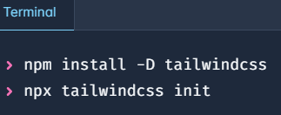
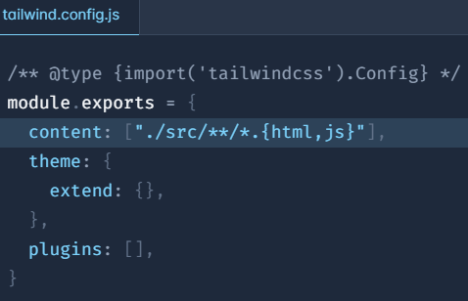
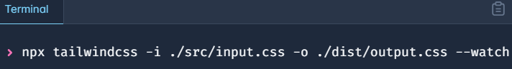
Installer et/ou lier Tailwind CSS
Installer "Node Package Manager" ou npm puis suivre les étapes:
Utiliser Tailwind CSS directement en ligne via: <script src="https://cdn.tailwindcss.com"></script>

Slide 15

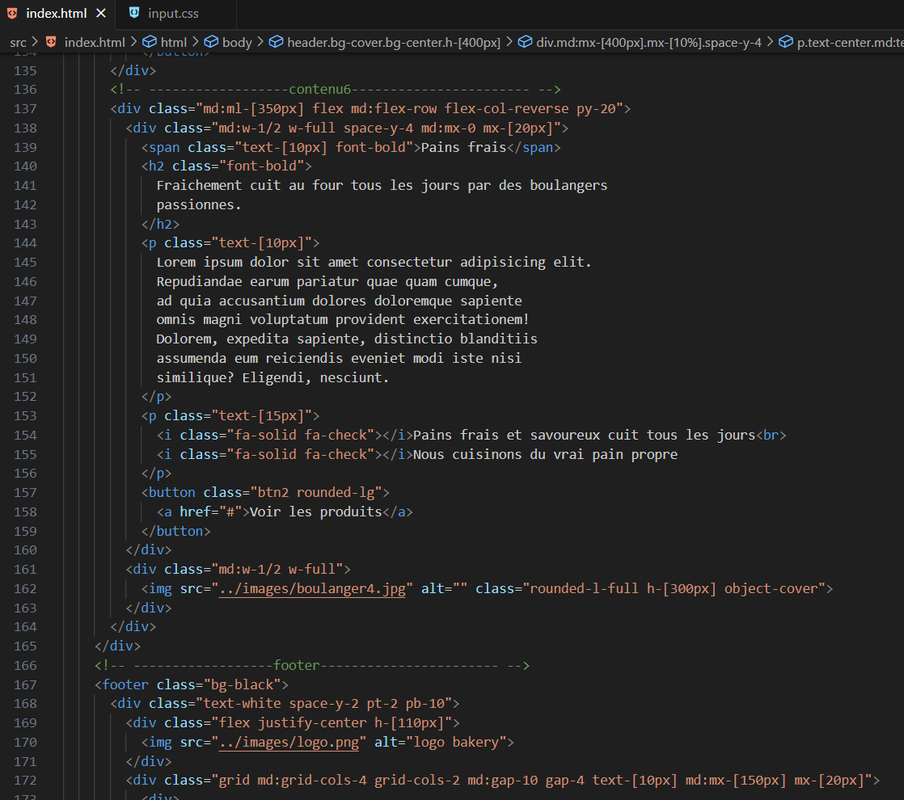
Exemple d’utilisation de Tailwind CSS

Slide 16
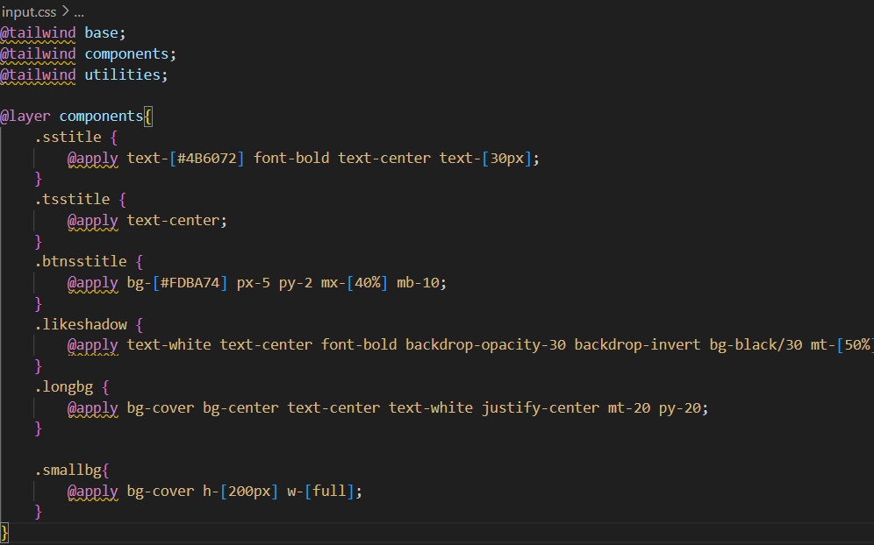
Reusing styles
Vous pouvez utiliser @apply la directive de Tailwind pour extraire des modèles d'utilitaires répétés vers des classes CSS personnalisées lorsqu'un partiel de modèle semble lourd.

Slide 17
Conclusion
Dans cette présentation, nous avons exploré comment optimiser votre développement web avec Tailwind CSS. Grâce à sa simplicité, sa flexibilité et ses performances, Tailwind CSS est un choix idéal pour maximiser l'efficacité et la flexibilité de votre code. En utilisant des classes réutilisables, vous pouvez créer des designs uniques et réactifs tout en gagnant du temps et en améliorant la maintenabilité de votre code. Commencez dès maintenant à exploiter le potentiel de Tailwind CSS dans vos projets web.

Slide 18



